Slide 1
Summary of Investigation
In our pet insurance data,
we can’t get “clean” frequency information
and can only access to each customer’s total claim costs
How can we model the risk without frequency informaiton?
(by using Tweedie Model)
We can use
Double Generalized Linear Model framework [1]

Slide 2
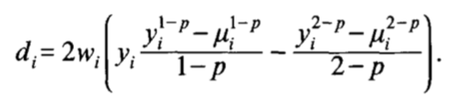

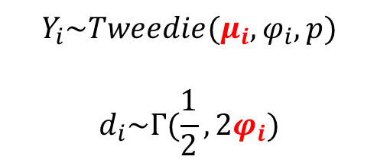

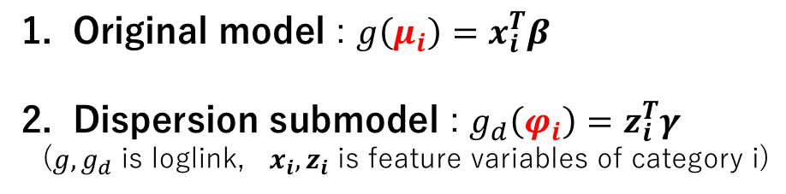
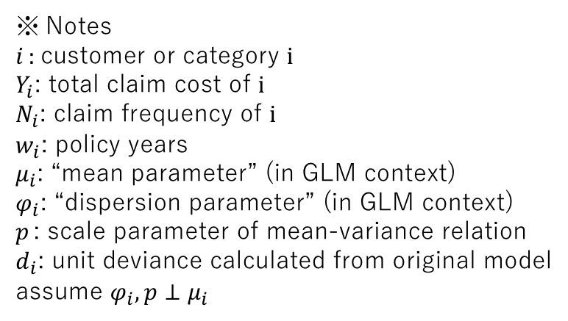
Method: Double GLM
(* summary of [1] Chap.3)
Double GLM consists of two models
one explains mean cost $μ_{i}$ , and another explains deviance $φ_{i}$ from former model
(original model)
(submodel)
1. Original model : $g\left(μ_{i}\right)=x_{i}^{T}β$
2. Dispersion submodel : $g_{d}\left(φ_{i}\right)=z_{i}^{T}γ$
($g,g_{d}$ is loglink, $x_{i}{,z}_{i}$ is feature variables of category i)
$$Y_{i}\sim Tweedie(μ_{i},φ_{i},p)$$
$$d_{i}\sim Γ(\frac{1}{2}, 2φ_{i})$$
※ Notes
$i_{ }$: customer or category i
$Y_{i}$: total claim cost of i
$N_{i}$: claim frequency of i
$w_{i}$: policy years
$μ_{i}$: “mean parameter” (in GLM context)
$φ_{i}$: “dispersion parameter” (in GLM context)
$p_{ }$: scale parameter of mean-variance relation
$d_{i}$: unit deviance calculated from original model
assume $φ_{i}, p⊥μ_{i}$
※
Y~Tweedie
=>
$$d_{i}\sim Γ(1, φ_{i})説もある$$
$表式だとd_{i}$は負になる気がするが大丈夫か?
Notes:
fYの式が論文中にはないが、[2]中にはfGLMの満たす偏微分方程式が記載されており、これを解くとfYにconsisitentな関数形になる様子.
Nの情報は主にφに効くらしい. tariffの算出で最初に考慮されるのはμ. φ(分散)の考慮は2番目の問題だ.

Slide 3


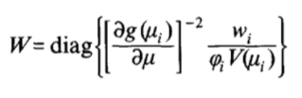
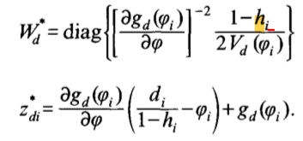





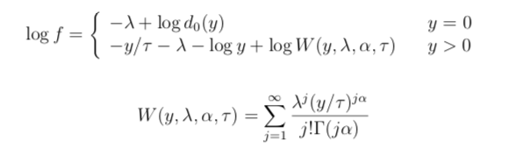
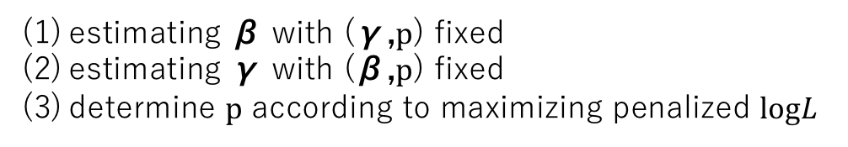
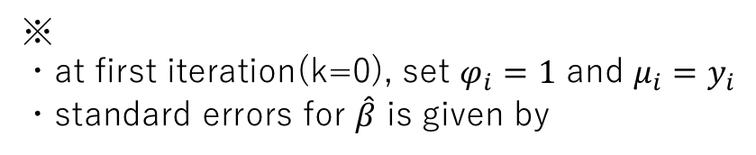
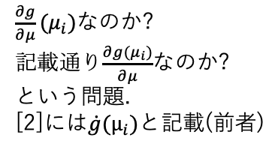



Method: Double GLM
(* summary of [1] Chap.3)
How can we implement?
estimating β with (γ,p) fixed
estimating γ with (β,p) fixed
determine p according to maximizing penalized $logL$
Iteratively alternating (1) and (2) until convergence, then do (3)
(1) Fisher scoring update(β) :
(2) Adjusted Fisher scoring update(γ) :
Where,
Where,
and $h_{i}$ is the diag of matrix below
standard errors for $\hat{γ}$ is
※
・at first iteration(k=0), set $φ_{i}=1$ and $μ_{i}=y_{i}$
・standard errors for $\hat{β}$ is given by
(3) Maximize penalized log-likelihood(p) :
$$argmax_{p}$$
Tweedie log likelihood
$\frac{∂g}{∂μ}(μ_{i})$なのか?
記載通り$\frac{∂g(μ_{i})}{∂μ}$なのか?
という問題.
[2]には$\dot{g}(μ_{i})$と記載(前者)
Notes:
pの初期値を決める必要がある. 1.5感があるが, pの初期値についてはCVで決めても良いかもしれない.
convergenceの目安はどう決める? => とりあえず10^-3で.
Wの中身のgの偏微分はどうなる...?
尤度計算の際の無限和はどこで止める? => 汚いデータの上限程度で
そもそも尤度計算(L)にはPoisson-Gammaを用いる? GLMのfY説はない?

Slide 4






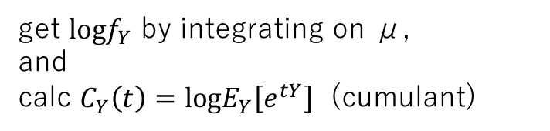


*Review of Tweedie Model [2]
<GLM(μ,φ,θ)>
<Poisson-Gamma(τ,λ,α)>
※ In Ref[1], p represents θ
$N_{ } \sim Po(λ)$
(GLM’s constraint)
$X_{i} \sim Γ(α, τ)$
$Z_{ }=X_{1}+…+X_{N}$
(mean-variance relation)
get $logf_{Y}$ by integrating on μ,
and
calc $C_{Y}\left(t\right)=logE_{Y}\left[e^{tY}\right]$ (cumulant)
Poisson mixture of gamma dist’s
cumulant is calculated as below.
(conditional on N)
$C_{Y}\left(t\right)=$
=
when two of cumulants are identical, parameters are connected
as follows:
and we see that
Tweedie Model is a GLM with 1<θ<2
Notes:
(λ,α,τ)=(μ,φ,θ)を与えて偏微分方程式を満たす f を探すと、claim件数(山)を全て足し上げた後の分布を再現するイメージ?
それともTweedie分布のたくさんの山の内のひとつを再現するようなイメージ?
仮にNの情報が落ちていたとしても (μ,φ,θ) を(近似的に)決めることができる
そして(μ,φ,θ)を決められればGLMの枠組みからTweedie分布関数が得られる
ということかな?

Slide 5
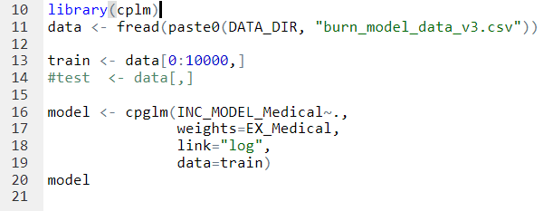
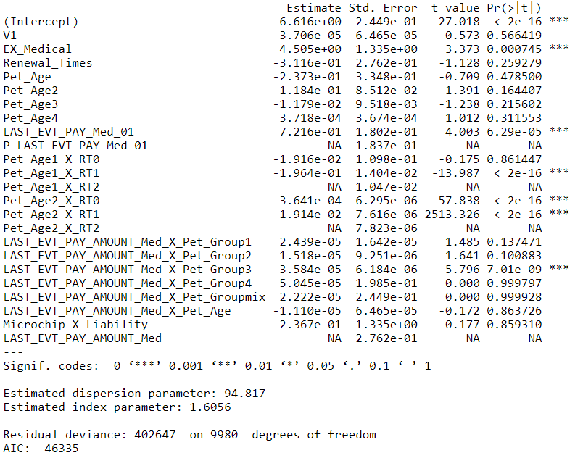
R-package: cplm (by Yanwei Zhang 2018 [6,7])
どうにも実装がうまくいかないのでパッケージを再度探し直したところ運良く見つけた.
(Documentを精査できていないがおそらくほぼ)同じことをしている. 詳細は[7].
使い方はglmと同じ
index parameterがpを表す.
試用したところ
10000x30のtableで数秒の計算時間.

Slide 6
References
[1] Fitting Tweedie’s compound Poisson model to insurance claims data(Gordon&Jorgensen, 2002)
[2] Regression Analysis of Quantity Data with Exact Zeroes(Gordon, 1996)
[3] Introduction to GLM’s (Claudia Czado, TU Munchen)
[4] 最尤法とその計算アルゴリズム (Yoshihiko Imano, JWU)
[5] Generalized Linear Models (P.McCullagh and J.A. Nelder, Chapman and Hall)
[6] Package ‘cplm’ (https://cran.r-project.org/web/packages/cplm/cplm.pdf)
[7] Likelihood-based and Bayesian Methods for Tweedie Compound Poisson Linear Mixed Models
(Zhang Yanwei, 2013)
[7]を読むと分かりそう

Slide 7
Issue(Py)
1.1 phi^2でのoverflow.(phi＝exp(Zγ)で限界まで大きくなっているため)
A. logPhiを計算する => 解決(?) => Feature(x,z)の値が大きい場合またしてもoverflow. A. x,zの値は標準化すべき.
1.2 muに関するoverflow
A. これもlogMuにする
2. Nsample > 数万 程度でMemoryError.
(N x NのhatMatrixの計算時)
流石に使え無さすぎるので10万以上のエントリに対して
計算できて欲しい.
diagMatが多いのでsparseな領域をうまく節約できないか?
3. Gammaの発散. gammaのupdate iteration(2回目)にてgammaは発散する. => phiが発散しているのが原因.
=> Phi = Zγなのでphiの発散はgammaが原因. => …以上をループ… phiの初期値設定に問題がある(論文通りだが?), もしくは overflow問題が原因になっていると推測.

